Slide 1

Projet technique
Présentation
Partie commune :
Gestion informatisée de prise de son
ANTONIO Arthur/LEGUEN Antoine/WATRIN Maxence

Slide 2
Tables des matières
Introduction…………………………………………………………………………………..…………………3
Le plan personnel………………………………………………………………………………………… 4/5
Le plan financié……………………………………………………………………………………………….6
Population cible…………………………………………………………………….……………….…………7
Les conclusions et propositions……………………………………………………………………..

Slide 3
Introduction
Notre Project est conçu pour répondre aux attentes de CUBE STUDIO, studios d’enregistrement musical.
Cette entreprise se situe à Guyans-Durnes(25580).
Finalité du projet : Créer un module linéaire, avec un déplacement sur les axes X,Y et Z, permettant le placement d’un micro de prise de son à distance et hors de la salle insonorisée.

Slide 4
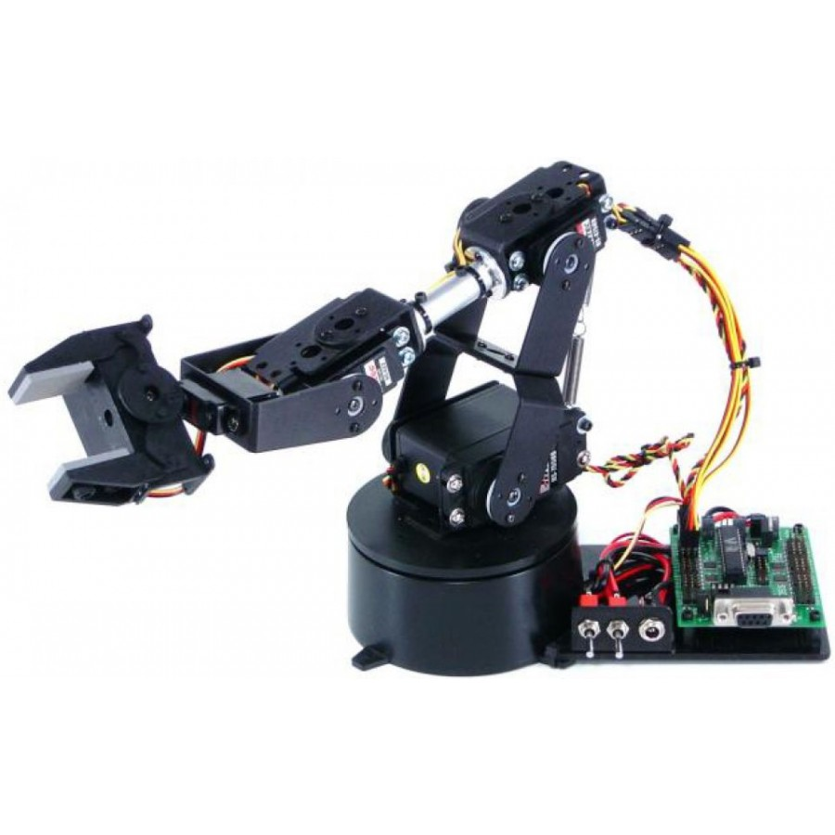
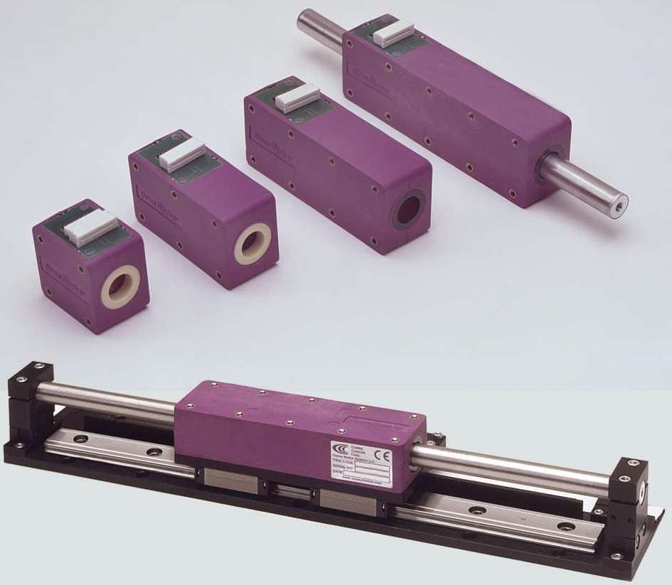
Le plan personnel
Ce projet est dirigé par Maxence Watrin, Arthur Antonio et Antoine Le Guen.
Nous avons donc commencé par un bras mécanique de robot avec axe rotatif. Mais nous nous sommes rapidement rendu compte que cette rotation poserait problème quant aux variations de distance en effectuant des changements de position.
Nous sommes donc parti sur un mouvement axiale linéaire comme le moteur linéaire mais il n’est pas assez rapide sur de petit distance et son voltage est de 220V.

Slide 5
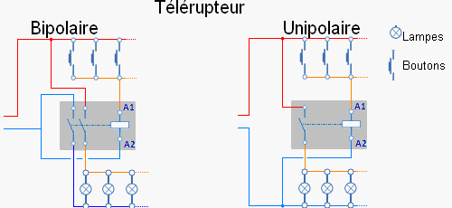
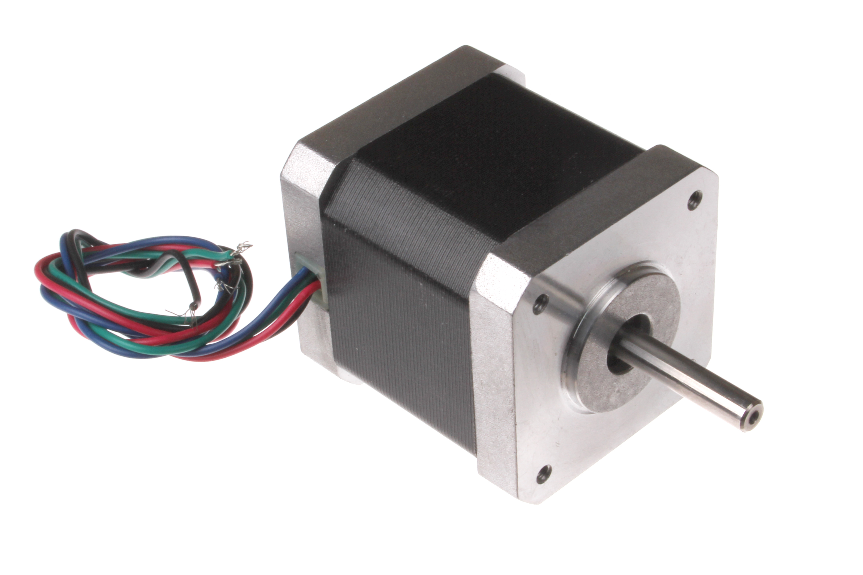
Le plan personnel
Nous sommes donc parti ensuite sur des moteurs à courant continu car le couple et la rotation sont assez important mais le problèmes sont qu’il saute régulièrement des pas et donc perte en précision.
Nous avons donc fini par prendre un moteur pas a pas unipolaire mais le couple étant pas assez important pour avoir une vitesse convenable nous sommes passer sur un moteur bipolaire a 12V qui est le Nema 17 et 24.

Slide 6
Le plan financier
Work in progress

Slide 7
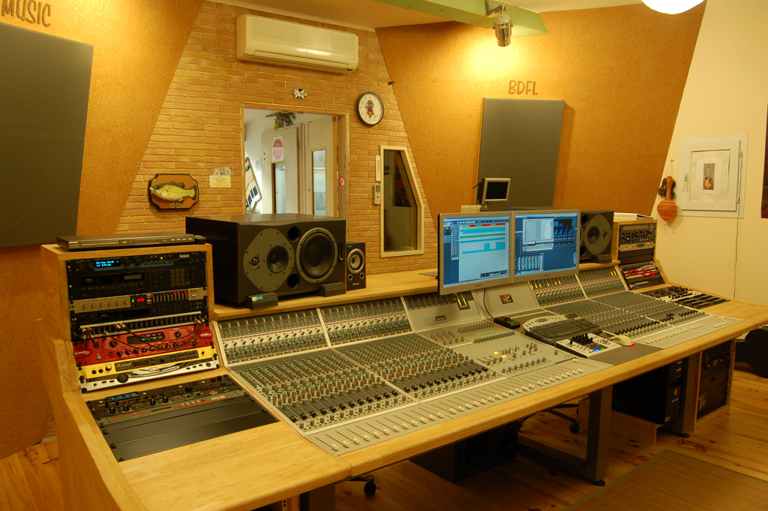
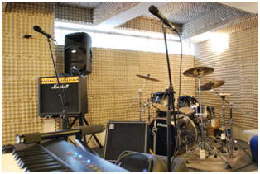
Population cible
Le but de ce projet est d’aider les ingénieurs son qui doivent se déplacer à chaque nouvel essai et leur permettra de le faire depuis la salle d’enregistrement au lieu de se déplacer dans la salle insonorisée.
Cela permettra de gagner du temps car cela peut prendre 1h a régler les micros d’enregistrement, et la location d’un studios est onéreuse.

